Slide 2


近年来，随着Web平台的专业度不断提升

Slide 3







数据集中存储
商业智能分析
协同办公
移动端APP共享
对接第三方应用
以满足更多场景的需求
企业逐渐采用Web平台替代 Excel
Notes:
近年来，随着Web应用平台的专业度不断提升，更多企业开始采用Web平台统一管理数据，以满足更多场景的需要。

Slide 4





上传 Excel 文件流
解析、提取数据
http://
服务器接收 Excel
将数据存入数据库
传统方式解析 Excel 文件依赖后端服务完成

Slide 5
传统方式在高并发场景下
解析 Excel 文件
完整的文档传输，对网络带宽造成更大的压力
服务端需要更多硬件资源来解析和存储 Excel 文件
需要更复杂的应用架构来支撑
随着并发压力的增加
传统方式解析 Excel 容易遇到性能瓶颈

Slide 6

运维成本
研发成本
设备成本
带宽成本
给企业带来高昂的成本

Slide 7
如果把 Excel 文档解析交给客户端完成

Slide 8
把接收到的数据直接入库
服务端资源消耗
服务端解析
客户端解析
并发量
服务器不需要再解析 Excel 文档
并发量增加对服务端的影响会小很多

Slide 9




http://
借助纯前端表格控件 SpreadJS
Web应用可以在浏览器端完成Excel解析

Slide 10
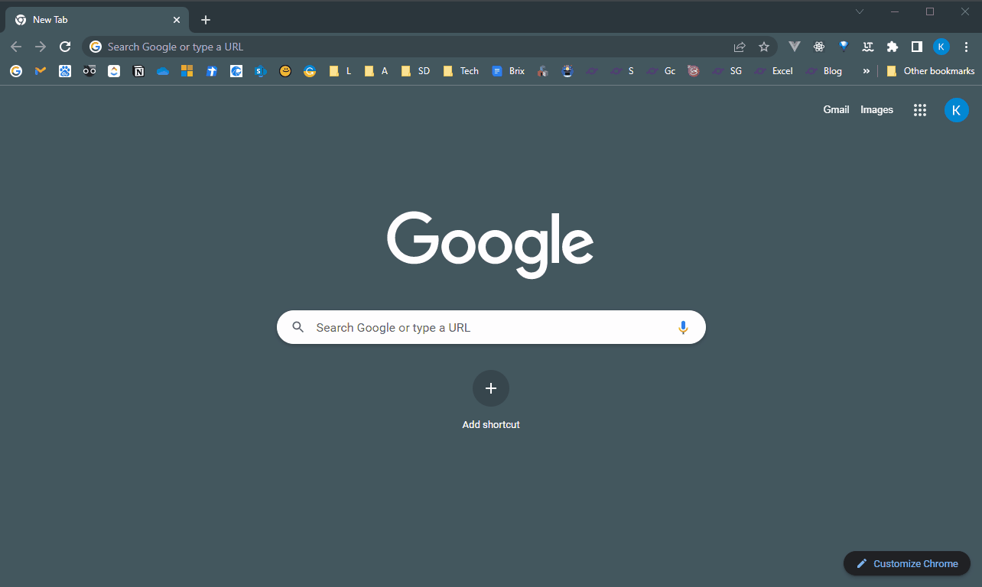
SpreadJS 将本地Excel导入浏览器
SpreadJS 具备纯前端文件 I/O 能力

Slide 11
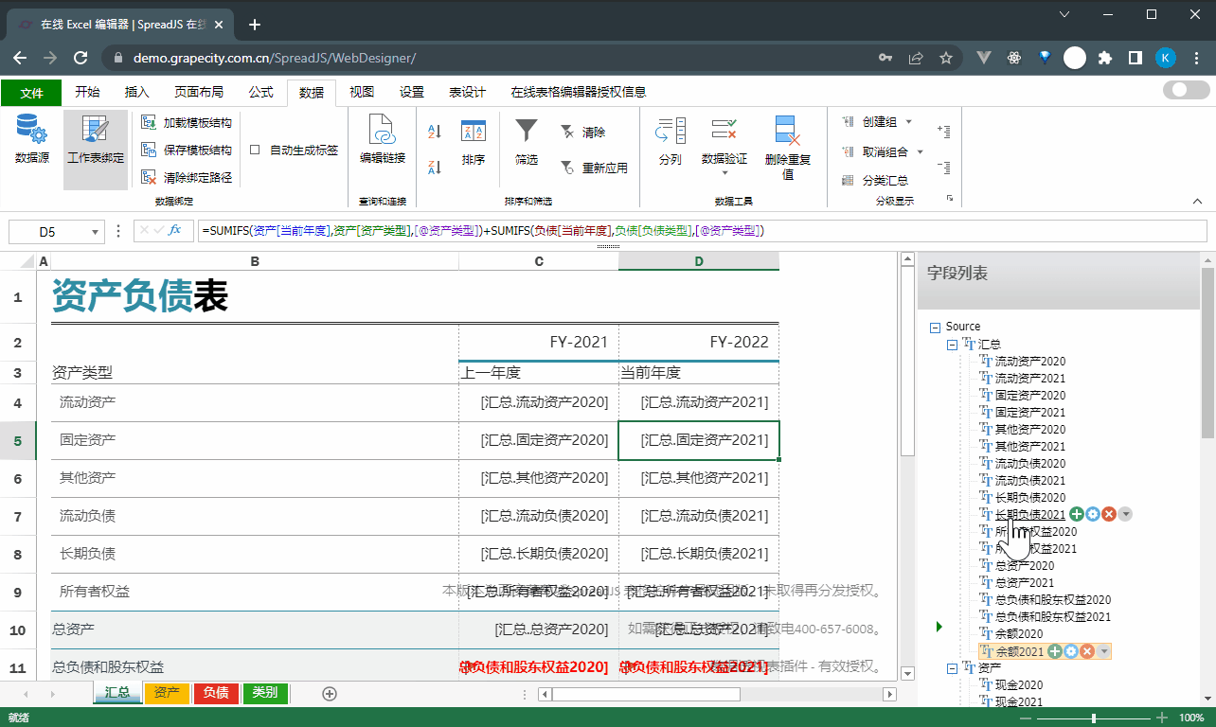
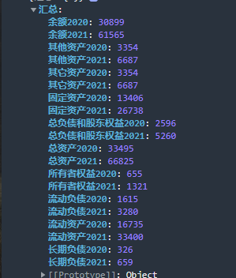
将 Excel 解析为结构化数据
让系统能够实现前端解析 Excel

Slide 12
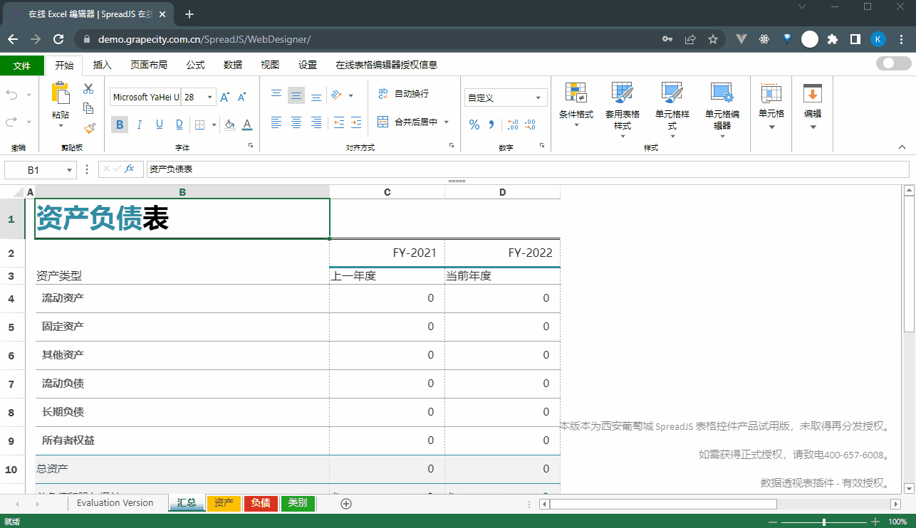
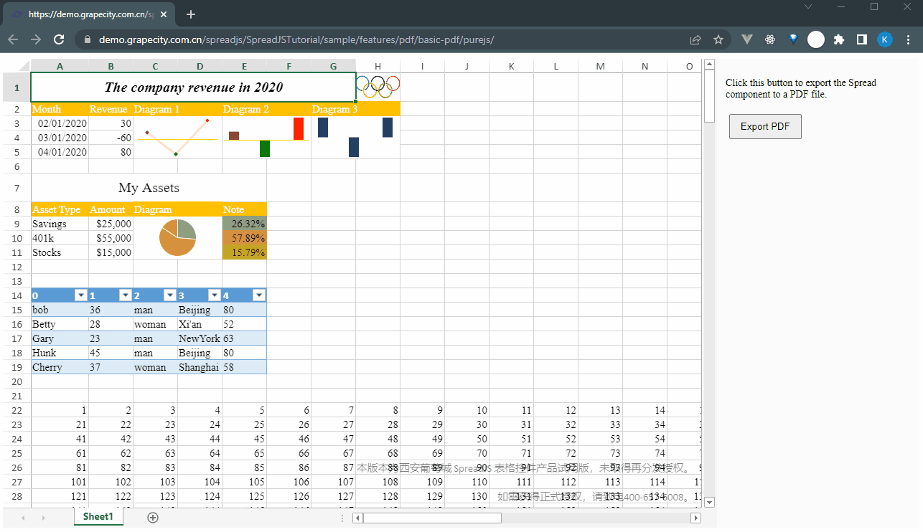
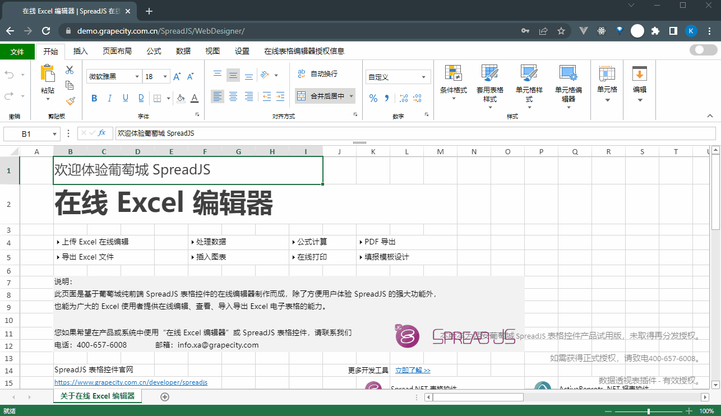


除了能在浏览器端解析 Excel
SpreadJS 还支持前端打印和预览
以及前端导出 PDF 文档

Slide 13




后端服务
前端文件 I/O 能力
在浏览中即可完成 Excel / CSV / JSON 等文件的导入导出
前端完成 PDF 导出、打印及预览
以上操作无需任何后台代码或者第三方组件支持
导入 XLSX、CSV
、JSON
导出 XLSX、CSV
、PDF、JSON
以上操作不依赖浏览器插件及后端服务

Slide 14



SpreadJS 采用纯前端技术开发

Slide 15
前端文件I/O
强大的 能力
降本增效
为您的系统

